Slide 1
Zamonaviy PPT Dizayni 2.0
Professional darajadagi taqdimotlar yaratishning yangi standartlari.

Slide 2
Reja:
Trendlar, Vizual Ierarxiya va
AI imkoniyatlari
AI imkoniyatlari
AI imkoniyatlari

Slide 3
2026 DIZAYN TRENDLARI
Ortiqcha elementlardan voz kechish va faqat asosiy g'oyaga e'tibor qaratish. Oq va qora bo'shliqlar - sizning do'stingiz.
Ko'zga yoqimli va zamonaviy ko'rinish. To'q fonda yorqin neon ranglar ma'lumotni urg'ulash uchun eng yaxshi usuldir.

Slide 4
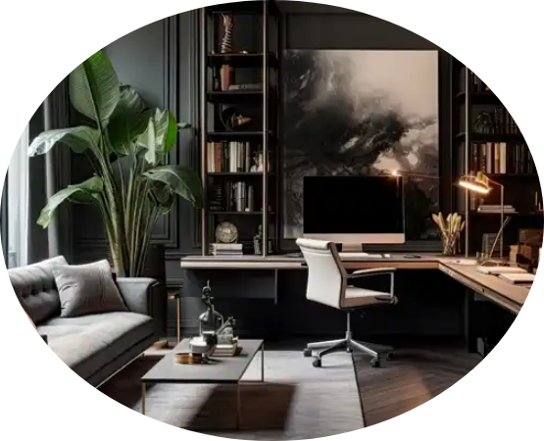
VIZUAL RARXIYA
Taqdimotda har bir slayd bitta asosiy xabarga ega bo'lishi kerak. Vizual ierarxiya yordamida biz tomoshabinning ko'zini eng muhim ma'lumotga yo'naltiramiz.

Slide 5
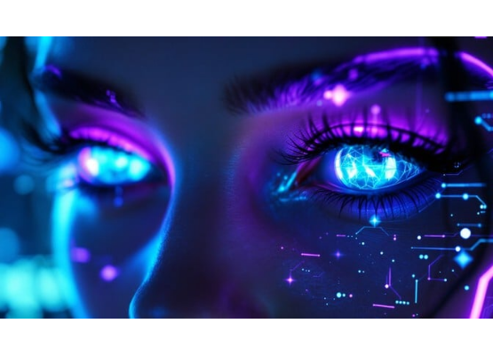
PROFESSIONAL RESURSLAR
Sizga noldan yasash shart emas. Dunyo darajasidagi dizaynerlar ishidan foydalaning:

Slide 6
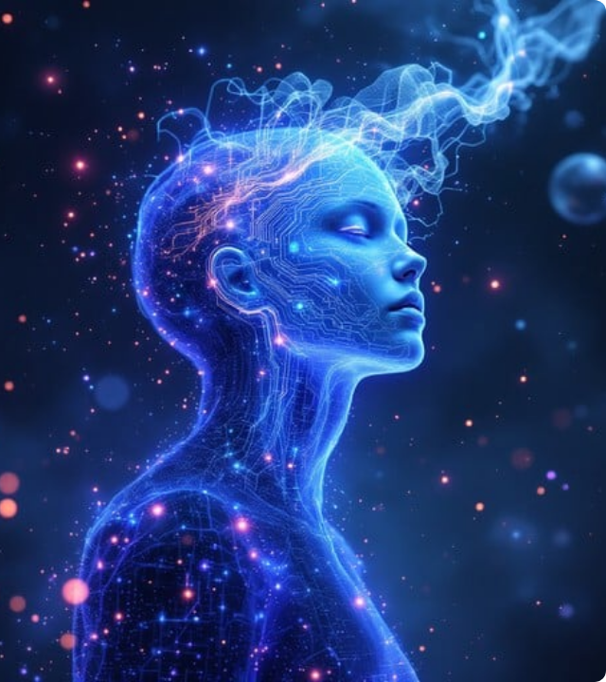
AI VA AVTOMATIKA
Sun'iy intellekt taqdimot yaratish jarayonini 5-10 baravargacha tezlashtirdi. Gamma.app, Tome va Canva Magic qiladi.

Slide 7
Erik Shpigerman
Dizayn bu shunchaki bezak emas. Dizayn - bu ma'lumotni yetkazishning eng samarali usulidir.

Slide 8
E’TIBORINGIZ UCHUN RAHMAT!

